Slide 1
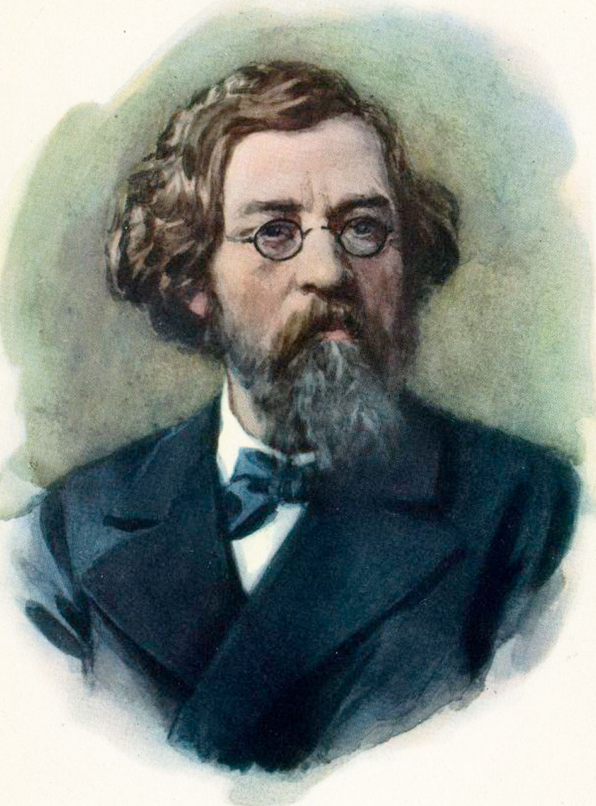
Николай Гаврилович Чернышевский
1828 — 1889 гг

Slide 2
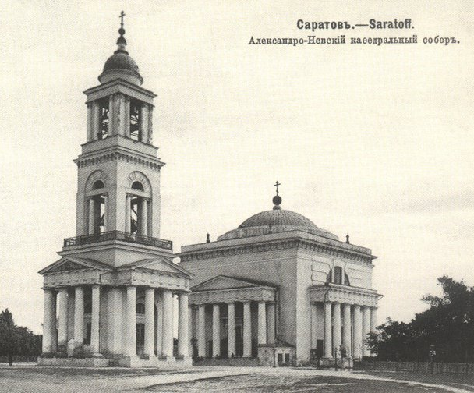
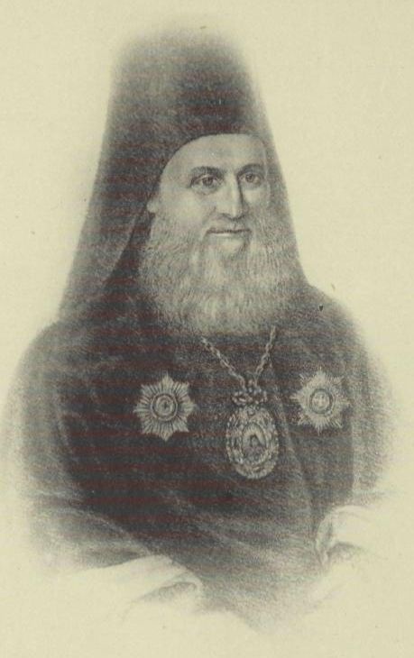
Биография
Родился в семье протоиерея Александро-Невского кафедрального собора Саратова Гавриила Ивановича Чернышевского, происходившего из крепостных села Чернышева Чембарского уезда Пензенской губернии.

Slide 3
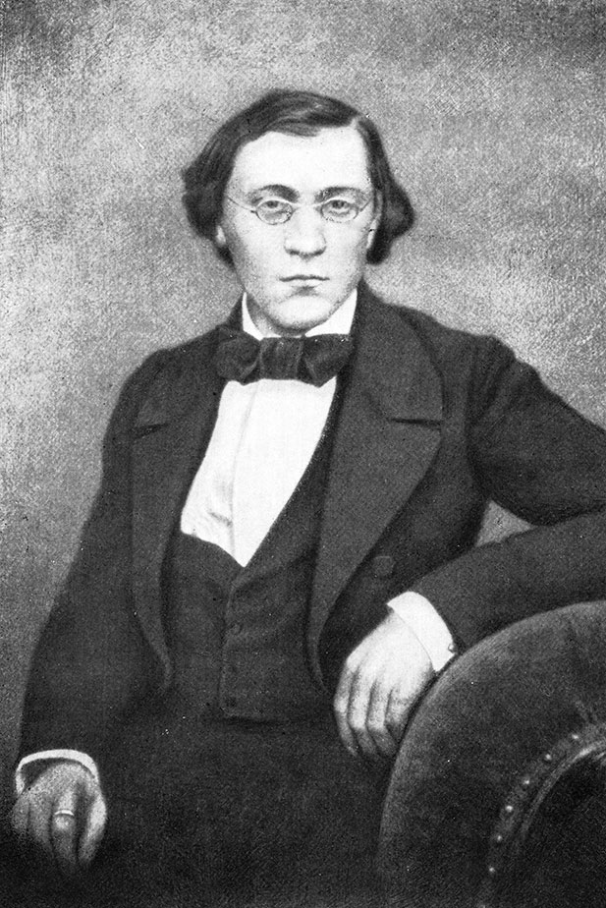
Начитанность Н.Г. Чернышевского поражала окружающих; в детстве он даже имел прозвище «библиофага», то есть пожирателя книг. В 1843 году поступил в Саратовскую духовную семинарию. В семинарии он пробыл три года, «будучи необыкновенно тщательно развит не по годам и образован далеко выше семинарского курса своих сверстников»; не окончив её, в 1846 году он поступил в Петербургский университет на историко-филологическое отделение философского факультета.

Slide 4
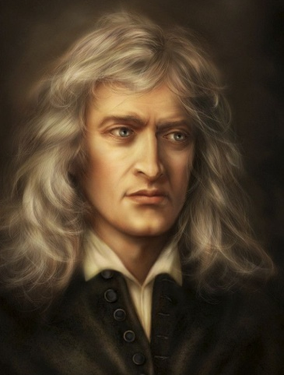
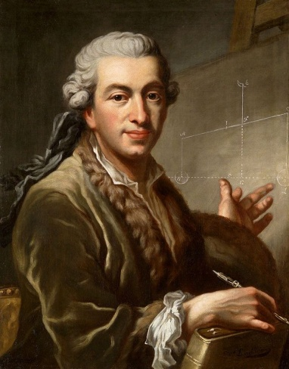
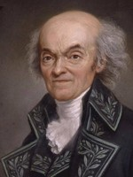
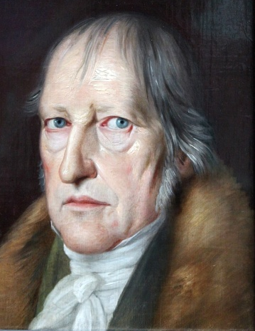
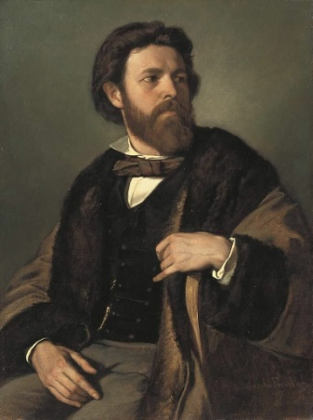
В эти годы и сформировался тот Чернышевский, которого скоро узнает вся Россия, — убеждённый революционер-демократ, социалист и материалист. Мировоззрение Чернышевского формировалось под влиянием античного, а также французского и английского материализма XVII—XVIII веков, трудов естествоиспытателей — Ньютона, Лапласа, Лаланда и других идей социалистов-утопистов, классиков политэкономии, диалектики Гегеля и в особенности антропологического материализма Фейербаха.

Slide 5
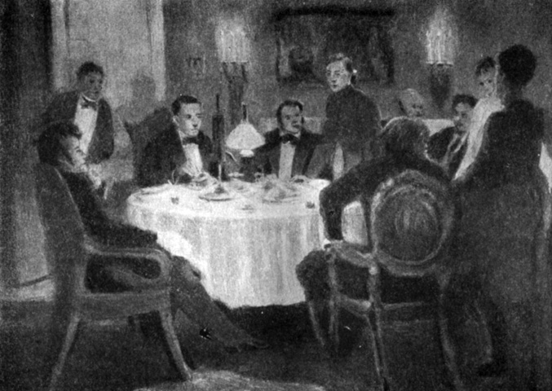
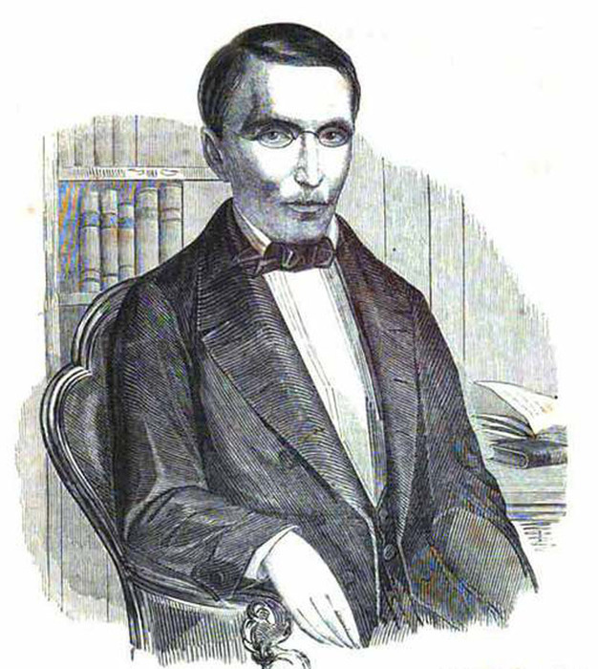
Влияние на формирование его взглядов оказал кружок И. И. Введенского. В это время Чернышевский начал писать свои первые художественные произведения.

Slide 6
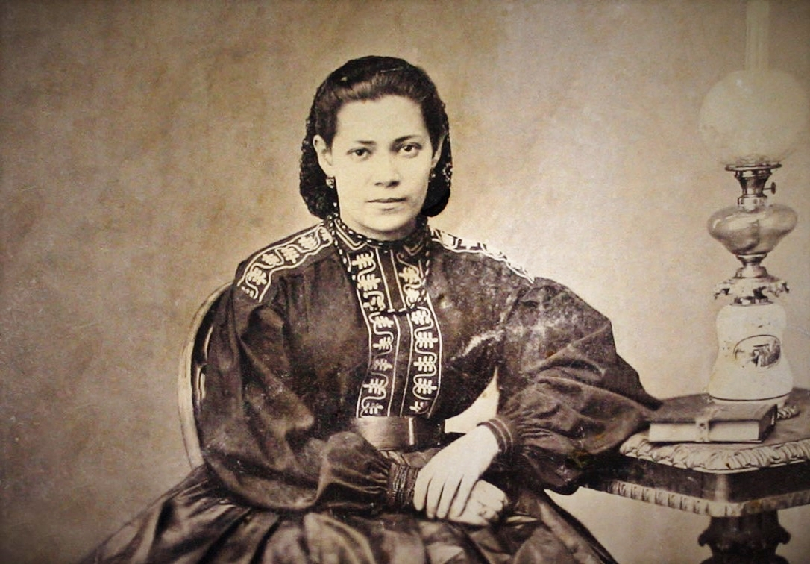
В 1853 году встретил будущую жену, Ольгу Сократовну Васильеву, вместе с которой после свадьбы переехал из родного Саратова в Санкт-Петербург.

Slide 7

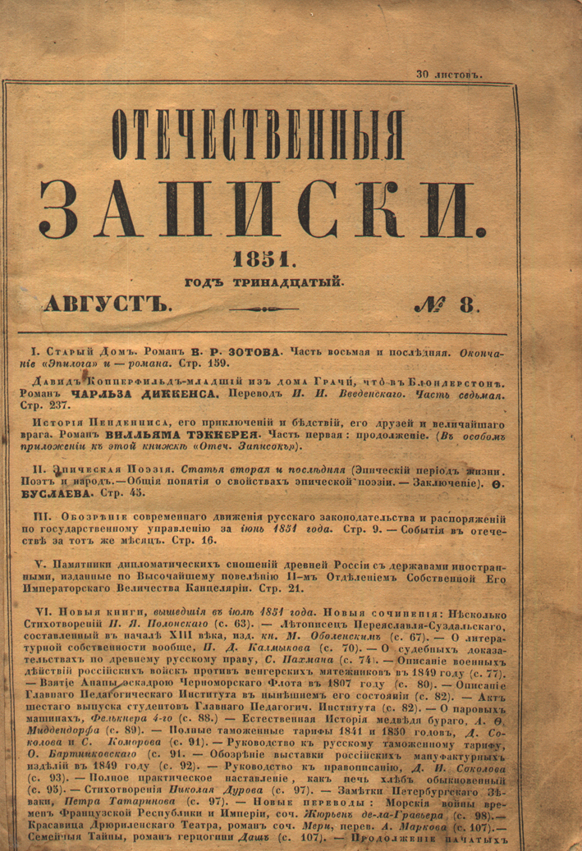
Литературная деятельность
Литературную деятельность начал в 1853 г. небольшими статьями в «Санкт-Петербургских Ведомостях» и «Отечественных Записках».

Slide 8

В начале 1854 г. он перешёл в журнал «Современник», где в 1855—1862 годах являлся фактически руководителем журнала наряду с Н. А. Некрасовым и Н. А. Добролюбовым, вёл решительную борьбу за превращение журнала в трибуну революционной демократии, что вызывало протест литераторов-либералов (В. П. Боткин, П. В. Анненков и А. В. Дружинин, И. С. Тургенев), сотрудничавших в «Современнике»

Slide 9

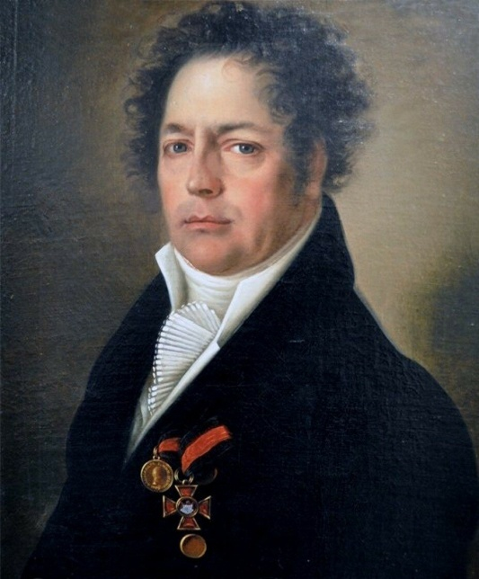
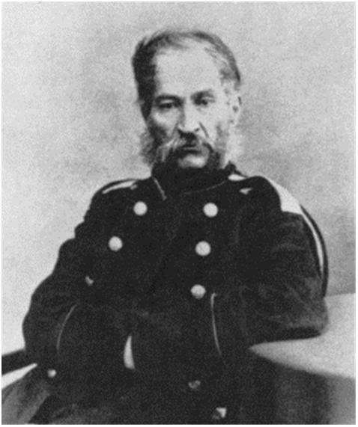
10 мая 1855 года в университете состоялась защита диссертации «Эстетические отношения искусства к действительности», ставшей большим общественным событием и воспринятой как революционное выступление, в этой работе он подвергал резкой критике эстетику идеалистов и теорию «искусство для искусства». Министр просвещения А. С. Норов помешал присуждению учёной степени, и лишь в 1858 году, когда Норова на посту министра сменил Е. П. Ковалевский, последний утвердил Чернышевского в степени магистра русской словесности.

Slide 10

В 1858 году он стал первым редактором журнала «Военный сборник». Ряд офицеров (Сераковский, Калиновский, Шелгунов и др.), были вовлечёны им в революционные кружки. Об этой работе Чернышевского были хорошо осведомлены Герцен и Огарёв, стремившиеся привести армию к участию в революции. Вместе с ними является родоначальником народничества.

Slide 11

В 1860-е годы Чернышевский стал признанным лидером публицистической школы русского философского материализма. Главное философское сочинение Чернышевского — «Антропологический принцип в философии» (1860). В нём изложена монистическая материалистическая позиция автора, направленная как против дуализма, так и против идеалистического монизма.

Slide 12

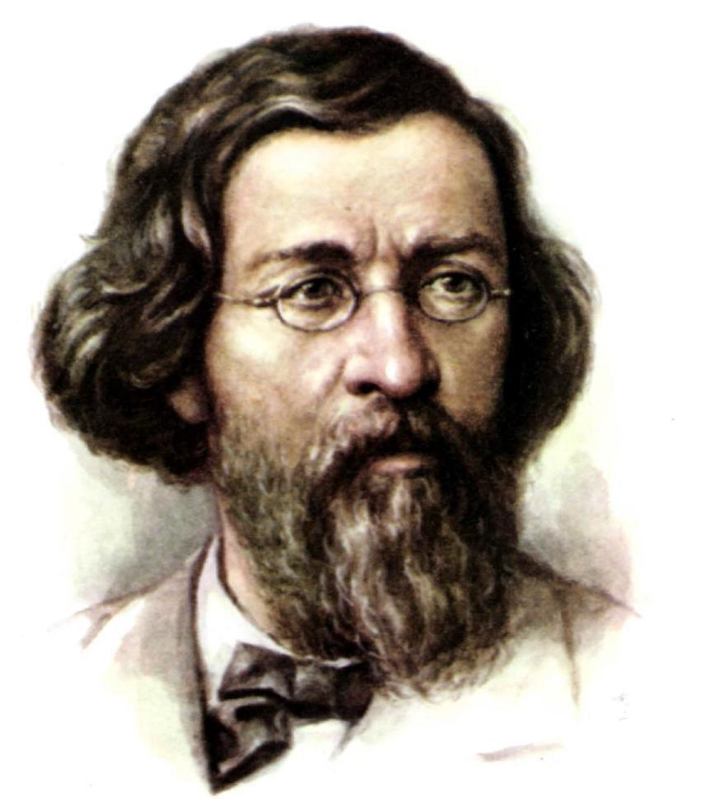

1861 год. Оглашается «Высочайший манифест от 19.02.1861 Об отмене крепостного права», начинается осуществление реформы. Деятельность Чернышевского приобретает в это время наибольший размах, крайнюю напряжённость. Не входя формально в тайное революционное общество «Земля и воля», Чернышевский является его несомненным вдохновителем.

Slide 13
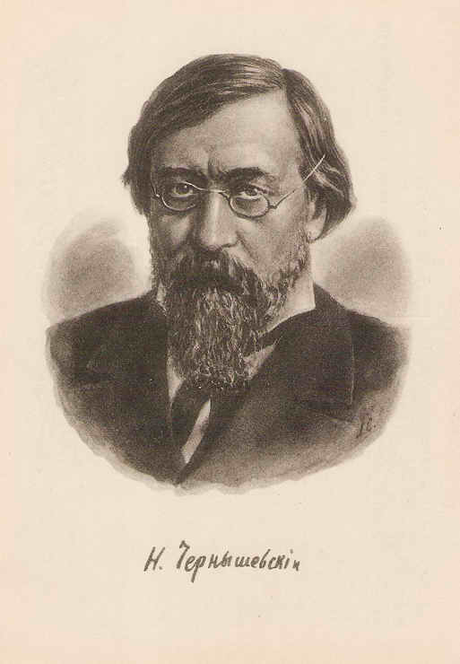
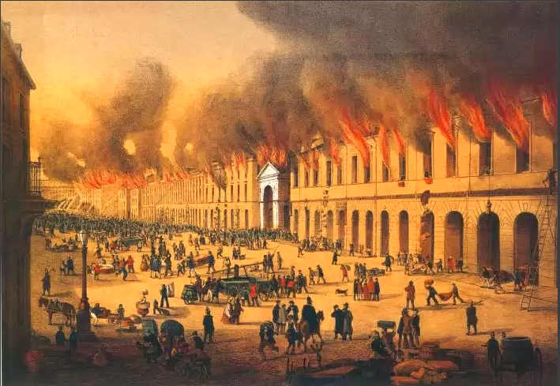
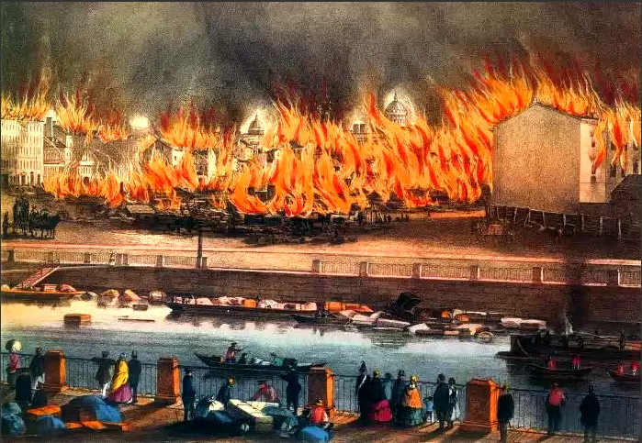
С сентября 1861 года находится под тайным надзором полиции. Шеф жандармов Долгоруков даёт такую характеристику Чернышевскому: «Подозревается в составлении воззвания „Великорусс“, в участии составления прочих воззваний и в постоянном возбуждении враждебных чувств к правительству». Подозревался в причастности к пожарам 1862 года в Петербурге.

Slide 14
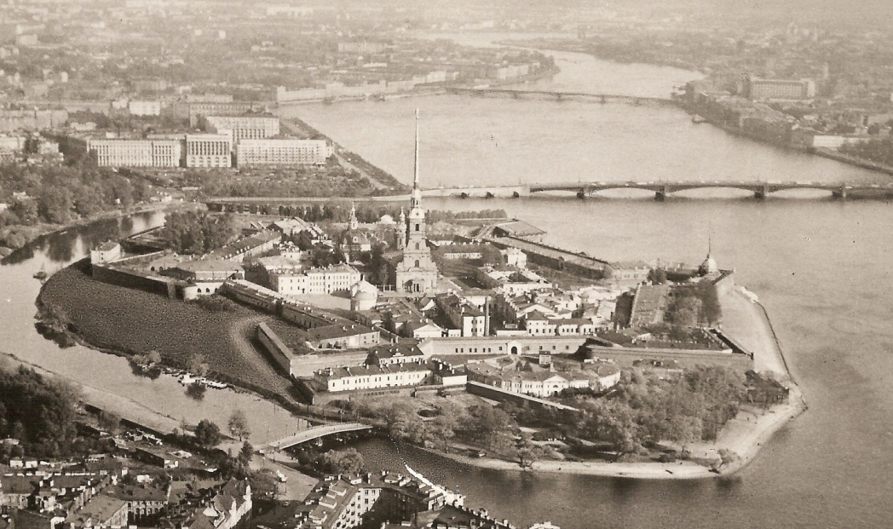

В мае 1862 года журнал «Современник» был закрыт на 8 месяцев.
В 1863 году в возобновленном журнале «Современник» был напечатан роман «Что делать?», написанный Чернышевским, находившимся под арестом в Петропавловской крепости.

Slide 15
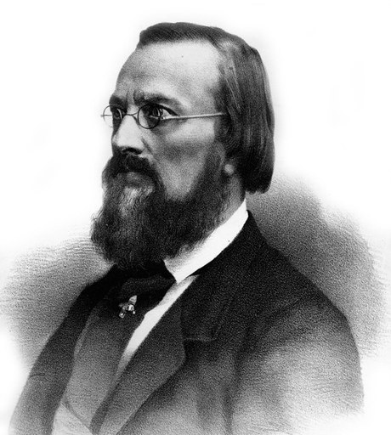
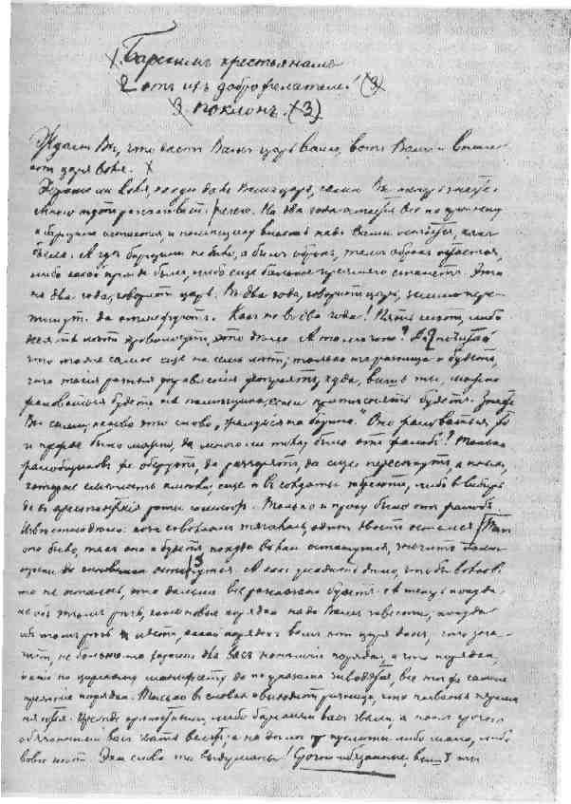
Арест и следствие
7 июля 1862 года Чернышевский был арестован и помещён в одиночную камеру под стражей в Алексеевском равелине Петропавловской крепости по обвинению в составлении прокламации «Барским крестьянам от их доброжелателей поклон». Воззвание к «Барским крестьянам» было переписано рукою Михайлова и передано Всеволоду Костомарову, оказавшемуся, как потом выяснилось, провокатором.

Slide 16
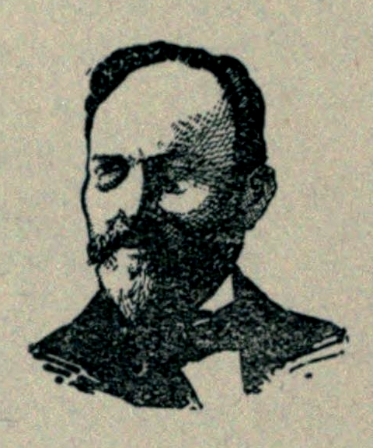
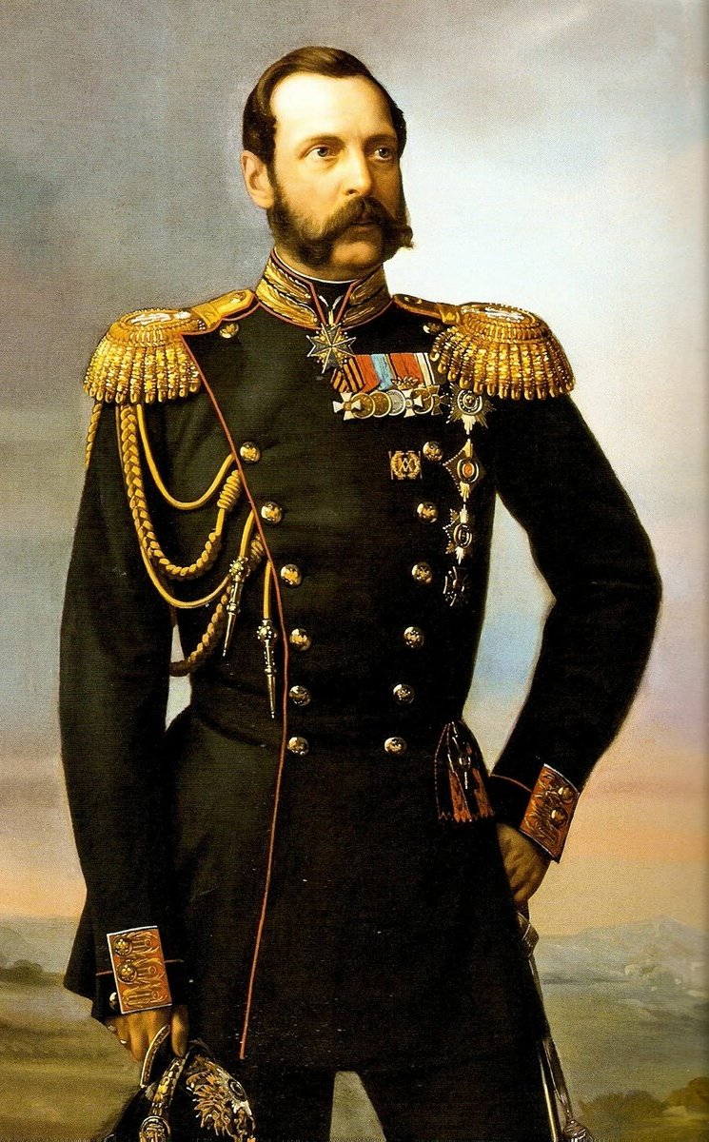
Каторга и ссылка
7 февраля 1864года сенатором М. М. Карниолиным-Пинским был объявлен приговор по делу Чернышевского: ссылка на каторжные работы сроком на 14 лет, а затем поселение в Сибири пожизненно. Александр II уменьшил срок каторжных работ до 7 лет, в целом Чернышевский пробыл в тюрьме, на каторге и в ссылке свыше двадцати лет.

Slide 17
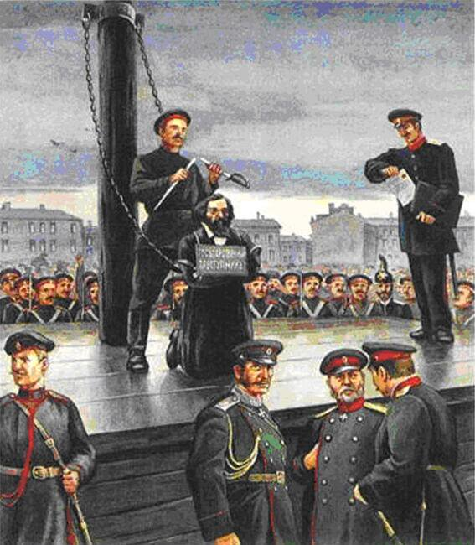
19 мая 1864 года в Петербурге на Мытнинской площади состоялась гражданская казнь революционера. После изнурительной тяжёлой дороги Чернышевского 2 июля 1864 года доставили из Петербурга в Иркутск. Затем по распоряжению губернского начальства его повезли на Усольский солеваренный завод. Здесь и начались дни каторжной работы Н. Г. Чернышевского.

Slide 18
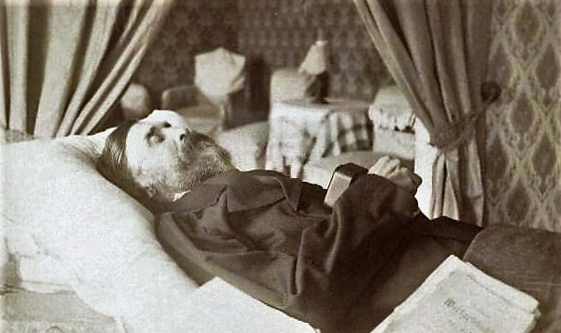
Благодаря хлопотам сына Михаила, 27 июня 1889 года Николай Гаврилович переезжает в Саратов, но уже 11 октября того же года заболевает малярией. Чернышевский скончался в 12:37 ночи 17 октября 1889 года от кровоизлияния в мозг. 20 октября 1889 года был похоронен в Саратове на Воскресенском кладбище.

Slide 19


Произведения
Романы
1862−1863 — Что делать? Из рассказов о новых людях.
1863 — Повести в повести (незаконч.)
1867−1870 — Пролог. Роман из начала шестидесятых годов. (незаконч.)

Slide 20



Повести
1863 — Алферьев.
1864 — Мелкие рассказы.
1889 — Вечера у княгини Старобельской (не было напечатано)

Slide 21
Литературная критика
1849 — О «Бригадире» Фонвизина. Кандидатская работа.
1854 — Об искренности в критике.
1854 — Песни разных народов.
1854 — Бедность не порок. Комедия А. Островского.
1855 — Сочинения Пушкина.
1855−1856 — Очерки гоголевского периода русской литературы.
1856 — Александр Сергеевич Пушкин. Его жизнь и сочинения.
1856 — Стихотворения Кольцова.
1856 — Стихотворения Н. Огарёва.
1856 — Собрание стихотворений В. Бенедиктова.
1856 — Детство и отрочество. Военные рассказы графа Л. Н. Толстого.
1856 — Очерки из крестьянского быта А. Ф. Писемского.
1857 — Лессинг. Его время, его жизнь и деятельность.
1857 — «Губернские очерки» Щедрина.
1857 — Сочинения В. Жуковского.
1857 — Стихотворения Н. Щербины.
1857 — «Письма об Испании» В. П. Боткина.
1858 — Русский человек на rendez-vous. Размышления по прочтении повести г. Тургенева «Ася».
1860 — Собрание чудес, повести, заимствованные из мифологии.
1861 — Не начало ли перемены? Рассказы Н. В. Успенского. Две части.

Slide 22
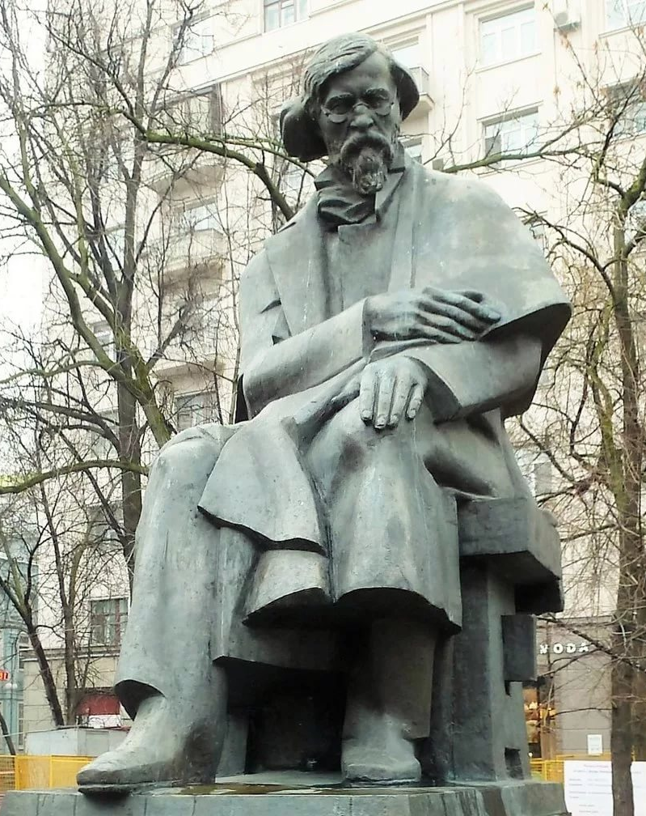
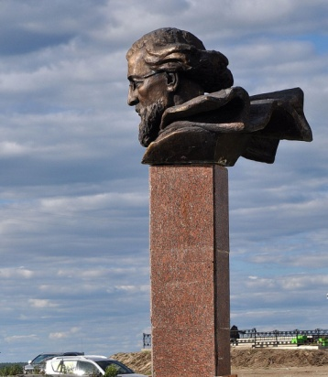
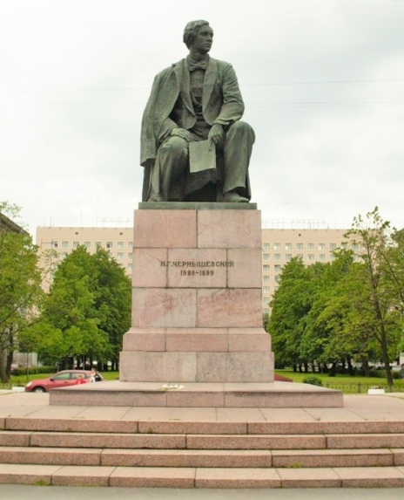
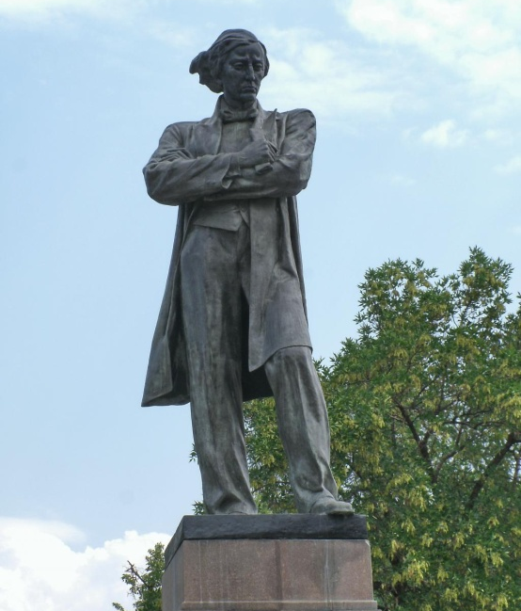
Память о Чернышевском
Памятники Н. Г. Чернышевскому установлены в Саратове (на одноимённой площади, а также на могиле писателя), а также в Санкт-Петербурге, Вилюйске, Москве и посёлке Чернышевский.

Slide 23
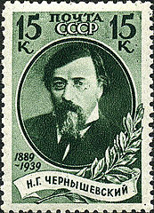
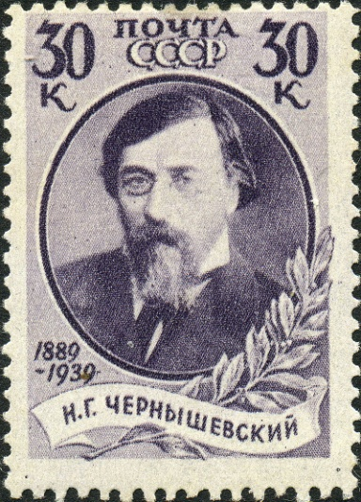
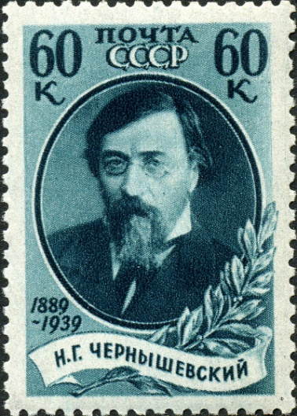
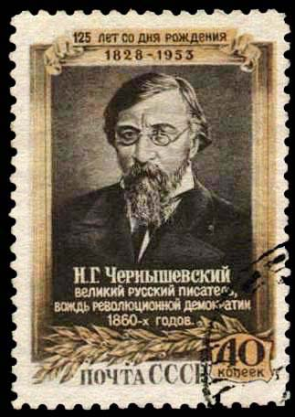
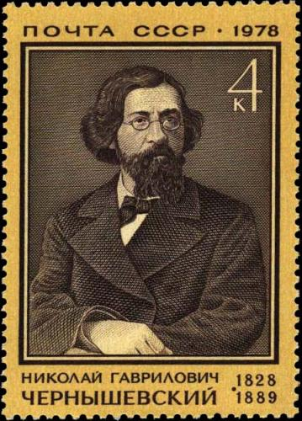
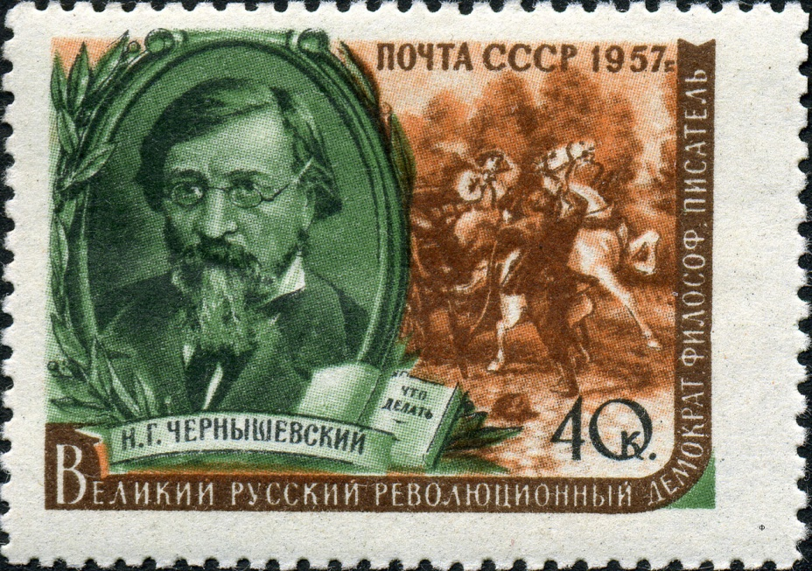
1939 год
1939 год
1939 год
1953 год
1978 год
Почтовые марки с портретом Н. Г. Чернышевского были выпущены в СССР в 1939, 1953, 1957, а также в 1978 году. Также в 1978 году был издан художественный маркированный конверт, посвящённый писателю.
1957 год

